Slide 1


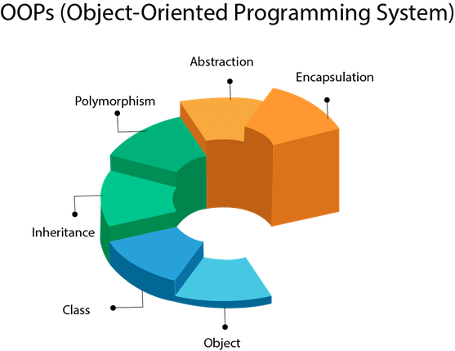

C# da Thread ve Eş Zamanlı İşlemler
Nesneye Dayalı Programlama Dersi
http://youtube.com/bmdersleri
Hazırlayan ve Sunan: Emrecan DEDEOĞLU 1811404030
Tarih : 07/06/2021
Sürüm : v2
Ders Yürütücüsü : Doç. Dr. İsmail KIRBAŞ

Slide 2

İçindekiler
Thread hakkında
Thread nasıl tanımlanır
Metotlar hakkında bilgilendirme
Start metodu
Sleep metodu - örneği
Abort metodu
Join metodu
Suspend ve Resume metotları
Name ve CurrentThread metotları
IsAlive ve ThreadState metotları - örneği
IsBackground metodu
Priority metodu
ManagedThreadId metodu
Lock metodu - örneği
Sonuç
Kaynaklar
http://youtube.com/bmdersleri

Slide 3

Thread hakkında
Threadleri kullanmamızdaki asıl amaç birden fazla işlemi eş zamanlı olarak çalıştırmaktır.
Eğer threadleri kullanmazsak programdaki her işlemin çalışması için bir önceki işlemin bitmesi beklenmek zorunda olur. Ve her şey tek düze ilerleyip bağımsız işlemler yapamayız.
Bu slaytta ise threadlerin ve thread metotlarının C# üzerinde kullanımından bahsedeceğim.
Bilgisayarda threadlerin gerçekleşmesi ise işlemci sayısı ile bağlantılıdır. Eğer ki bilgisayarda bir adet işlemci var ise işlemci threadler arasında hızlı hızlı geçiş yaparak eş zamanlı gibi çalışmasını sağlar. Fakat bilgisayarda birden fazla işlemci var ise threadler işlemcilere dağıtılır ve yine eş zamanlı çalıştırmış olur. Fakat bu bilgiler bizim threadleri nasıl kullanacağımızı etkilemiyor.

Slide 4

Thread nasıl tanımlanır – 1
Threadleri kullanmadan önce kütüphane olarak aşağıdaki görseldeki gibi
using System.Threading; şeklinde eklenmelidir.
Kütüphaneyi eklediğimize göre artık threadleri kullanmaya başlayabiliriz. Thread tanımlamak için öncelikle threadin çalıştırmasını istediğimiz kod gruplarını metod altında toplamalıyız. Metodlar geniş bir konu olsa da size threadlerde kullanacağımız kadarını anlatmaya çalışacağım.

Slide 5
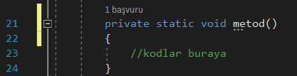
Metotlar hakkında bilgilendirme
Threadlerle kullanabildiğimiz metotlar geriye değer döndürmeyen metotlardır. Yani metodun return typeı void olmalıdır. Bunu tanımlarken aşağıdaki gibi yapılır.
Yukarıdaki gibi tanımlayabiliriz. Kullanım şekline göre private kısmını değiştirebiliriz. Ayrıca burada static dedik çünkü consol uygulaması üzerinde çalışacağız ve konsol uygulamasındaki main fonksiyonumuz da static. Static için farkı kullanımlar var fakat ben burada bu şekilde kullanacağım.

Slide 6
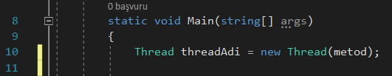
Thread nasıl tanımlanır – 2
Kütüphaneyi ekledik, metodu tanımladık sıra threadi tanımlamada.
Threadi sadece tanımlamak için aşağıdaki gibi yazabiliriz.
Thread adını istediğimiz gibi değiştirebiliriz. Fakat sağ taraftaki metod yerine bir önceki sayfada anlattığım gibi tanımlanmış bir metod gelmelidir.
Threadi de tanımladığımıza göre artık threadleri kullanmaya başlayabiliriz.

Slide 7
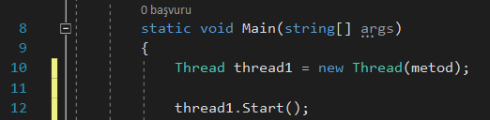
Start metodu
İlk bahsedeceğim metod start metodu. Start metodu adından da anlaşılacağı üzere threadi başlatmamızı sağlıyor. Kullanımı ise çok basit ve aşağıdaki gibi kullanılıyor.
Daha önce oluşturduğumuz threadi bu şekilde başlatmış olduk. Bu şekilde thread bitene kadar ya da biz başka bir emir verene kadar çalışacak.

Slide 8
Sleep metodu
Sleep metodu kodun belirlediğimiz süre boyunca beklemesini sağlar.
Fakat sleepten bir önceki satırda bir thread başlatırsak sleep onu etkilemez çünkü thread başladığında main metodundaki diğer kodlardan etkilenmez onlardan ayrı bir şekilde çalışmaya devam eder. Zaten threadlerin bize sağladığı en büyük avantajlardan biri de budur.
Ayrıca sleep metodunu kullanmak için bir thread tanımlanmış olması gerekmiyor.

Slide 9
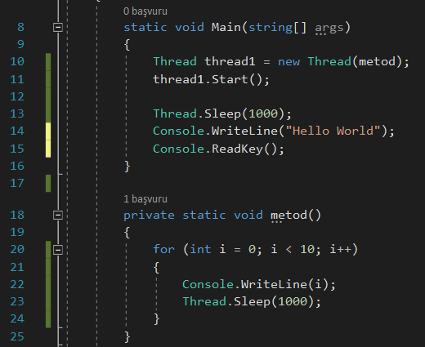
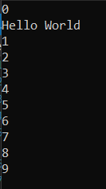
Sleep örnek
Yandaki örnekte 11. satırda her saniye artarak sayıları ekrana yazan metodu thread ile başlattık. Thread başladıktan bir saniye sonra ekrana "Hello World" yazdırdık. Bunu da sleep metodu sayesinde yaptık. Yani sleep hem başlattığımız threadi durdurmamış oldu hem de bir saniye bekleyip main metodunun devam etmesini sağladı.

Slide 10
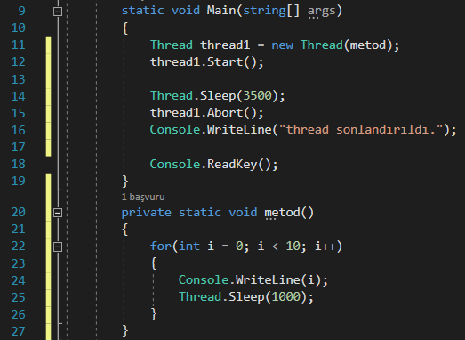
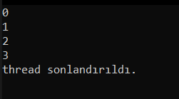
Abort metodu
Abort devam etmekte olan bir threadi sonlandırmaya yarar.
Yandaki örnekte ise 0’dan 9’a kadar olan sayıları yazdıracak olan thread başlamışken 3,5 saniye sonrasında abort metodu ile sonlandırdık.

Slide 11
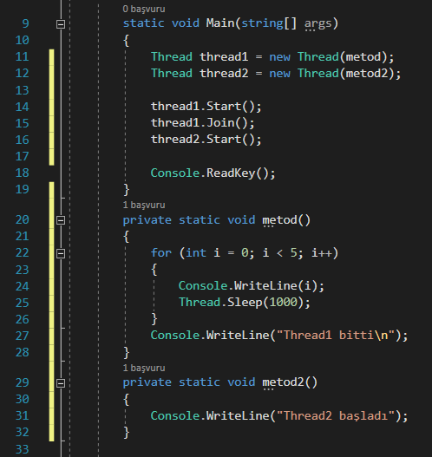
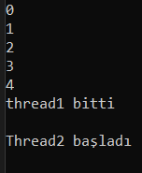
Join metodu
İki threadi çalıştırırken birincinin bitip ardından ikincinin başlamasını istiyorsak join metodunu kullanabiliriz.
Çıktıda daha net göreceğimiz üzere threadler aynı anda başlatılmasına rağmen join metodu sayesinde thread1 bitmesinin ardından thread2 başlamıştır. Yani join metodu eklenen thread bitmeden başka bir thread başlamaz.

Slide 12
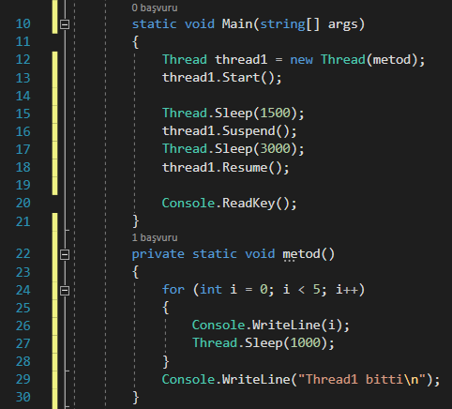
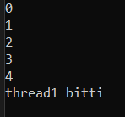
Suspend ve Resume metotları
Suspend metodu başlatılmış ya da halihazırda devam etmekte olan threadler için threadi durdurmak için kullanılır. Fakat bu durdurma threadi yok etmez.
Durdurulmuş threadleri resume metodu ile devam ettirebiliriz.
Yandaki örnekte ise 0 ile 4 arasındaki rakamları ekrana yazdıran bir threadimiz var. Thread başladıktan 1,5 saniye sonra suspend ile threadi durdurduk. Bu durdurmanın 3 saniye ardından resume metodu ile sorunsuz bir şekilde threadi devam ettirmiş olduk.

Slide 13
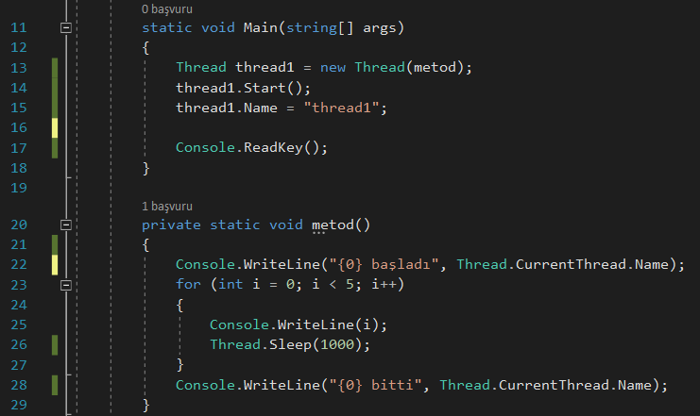
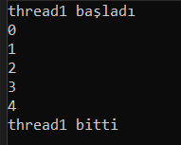
Name ve CurrentThread metotları
Name metodu basit olup kullanımı bol olabilecek bir metod. Yaptığı ise threadlere isim vermek. Fakat threade isim vermezsek name null olarak okunur. Ayrıca name bir kez belirlendiğinde daha sonra değiştirilemez.
CurrentThread metodu o an çalışan threadin bütün özelliklerine erişebilmemizi sağlar. Fakat yalnız başına kullanılamaz.

Slide 14
IsAlive ve ThreadState metotları
IsAlive metodu oluşturduğumuz threadin çalışmakta olup olmadığı bize true false olarak geri döndürerek belirtir. Fakat suspend metodu ile durdurduğumuz threadleri bize true olarak geri döndürür.
IsAlivea benzeyen ThreadState metodu ise bize daha belirgin bir şekilde gösterir. Bir sonraki slayta örneğini yaptım fakat ThreadState’in geri döndürdüğü değerlerden bahsetmek gerekirse bunlar;
Thread henüz başlatılmamışsa Unstarted,
Başlamış ve çalışıyorsa Running,
Suspend, sleep, join gibi metodlar tarafından durdurulmuşsa WaitSleepJoin,
Bitmiş ya da bitirilmiş ise Stopped şeklinde çıktılar verir.

Slide 15
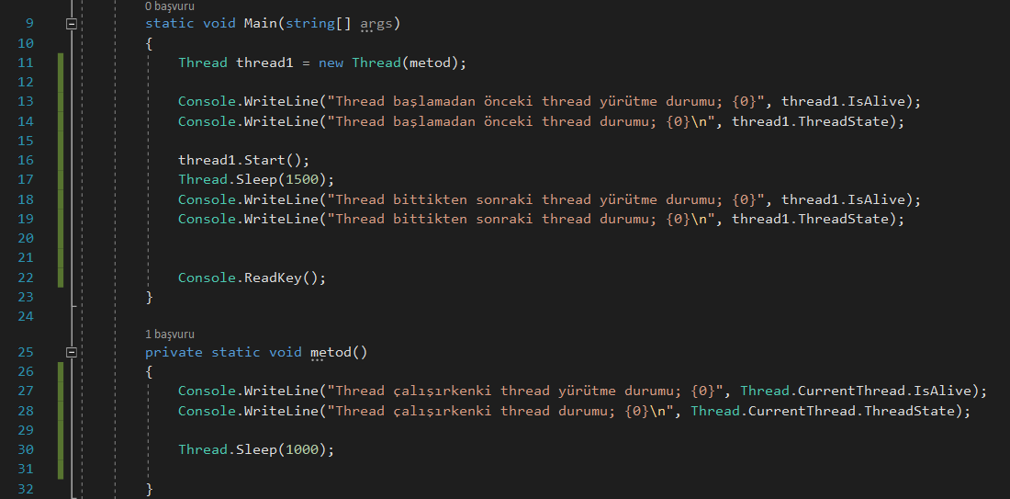
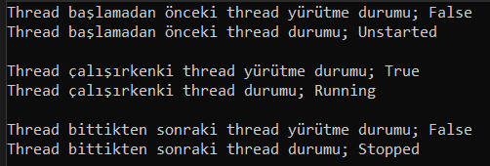
IsAlive ve ThreadState örnek

Slide 16
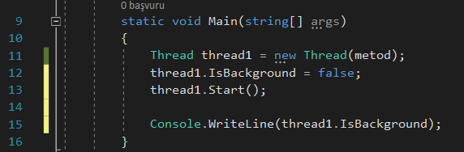
IsBackground metodu
IsBackground metodu tüm threadlerde varsayılan false olur.
IsBackground false olan bir thread başlatıldığında thread işlemini bitirmeden program sonlanmaz. Yani main metodunda yazdığımız kodlar bitse bile programın bitmesi ya da kapanması için threadin de tamamlanması gerekir.
Eğer ki IsBackground true olursa main metodundaki işlemler bittiği anda threadin tamamlanıp tamamlanmadığına bakmaksızın program kapanır.
Koddaki kullanımı ve sorgulanması aşağıdaki gibidir.

Slide 17
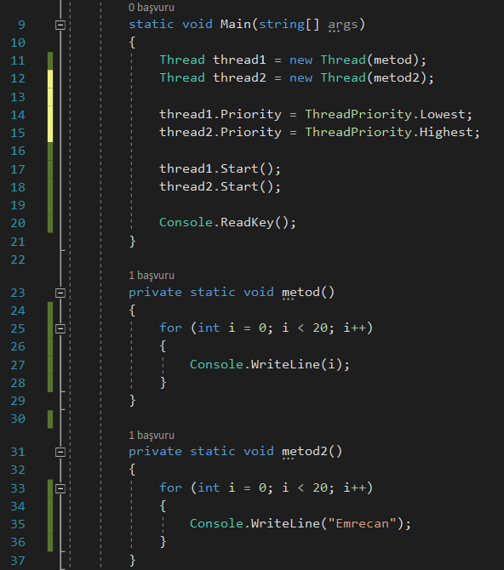
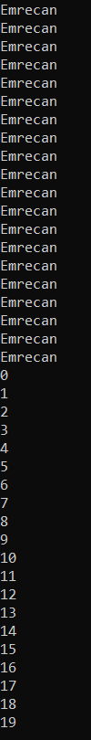

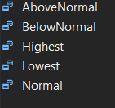
Priority metodu
Priority metodu threadler arasındaki önceliği belirlememizi sağlar. Yani önceliği yüksek olan thread daha önce tamamlanmaya çalışılır.
Seçebileceğimiz öncelik seçenekleri en sağdaki resimdeki gibidir.
Eğer yandaki örnek koddaki gibi priority kullanırsak çıktımız yaklaşık soldaki çıktı gibi olacaktır.
Fakat priority kullanmazsak sağdaki gibi daha düzensiz çıktılar alabiliriz.

Slide 18
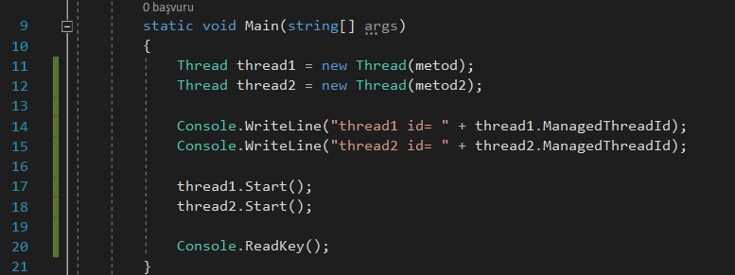

ManagedThreadId metodu
ManagedThreadId threadlerde bulunan ve değiştirilemeyip sadece okunabilen eşsiz sayılardır.
Bu metod sayesinde threaderi birbirinden ayırt edebiliriz.
Yandaki örnekte threadlerin ManagedThreadIdlerini sadece okuyup ekrana yazdırdık.

Slide 19
Lock metodu
Başlattığımız thread bitmeden başka işlemlerin yapılmasını engellemek için lock metodunu kullanırız.
Lock başlatmaya çalıştığımız işlemleri yok saymaz onları sıraya sokar. Yani başlatılan ilk işlemin bitmesini bekler o bittiğinde başlar.
Fakat eğer ki ilk işlemi threadle ve lockla yaparsak ve ardından başlatacağımız işlem lock içermez ise ikinci işlem direkt başlar. Yani birbirleri ile bağlantılı ya da bağlı işlemlerimiz var ise hepsine lock eklememiz gerekir ki sorunlar oluşmasın.

Slide 20
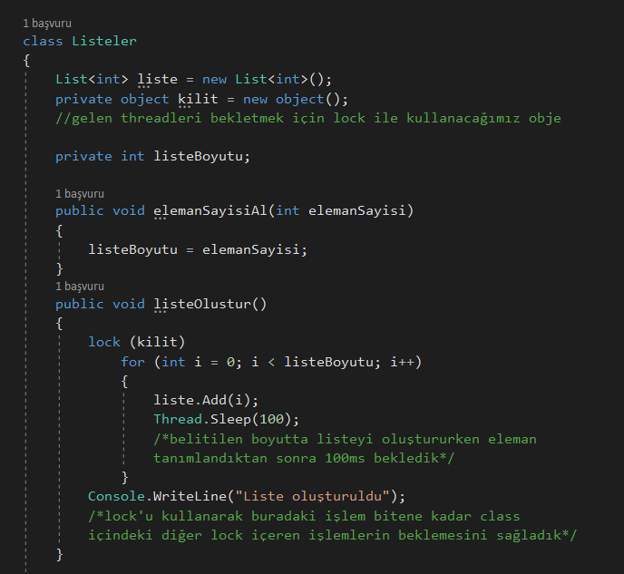
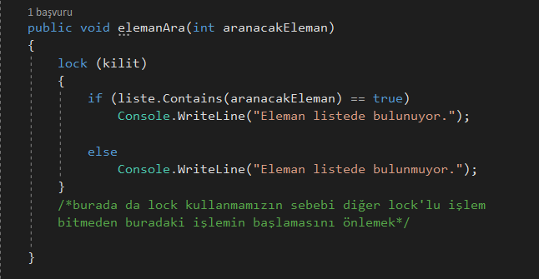
Lock örnek

Slide 21
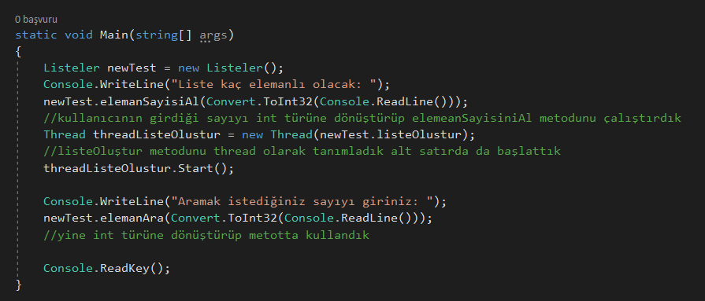
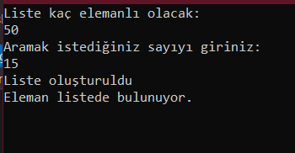
Lock örnek (devamı)

Slide 22
Sonuç
Sonuç olarak eğer ki birbirine bağlı olmayan bir ya da birden fazla işlemi eş zamanlı olarak yapmak istiyorsak threadleri kullanmalıyız.
Threadleri kullanmazsak programımızın içinde bağımsız olaylar başlatamamış olacağız. Yani Programda bir işlem yapmak için önceki işlemin bitmesini beklemek zorunda olacağız.
Threadler tabi ki de sadece işlemleri birbirinden bağımsız ve eş zamanlı çalıştırmıyor buna ek threadleri kullanırken yapacağımız işlerde bize faydası olabilecek birçok metotlar da mevcut.
Bu slaytta threadleri nasıl kullanacağımızı ve threadlerin yanında gelen metotları nasıl kullanacağımızı öğrenmiş olduk.

Slide 23
Kaynaklar
https://docs.microsoft.com
https://www.geeksforgeeks.org
http://erkankaynak.blogspot.com
https://berkarat.com
https://www.gencayyildiz.com
http://youtube.com/bmdersleri

Slide 24
İlginiz için teşekkürler…
Nesneye Dayalı Programlama Dersi
http://youtube.com/bmdersleri
Hazırlayan ve Sunan : Emrecan DEDEOĞLU 1811404030 E-posta : emrecandedeoglu@gmail.com
Tarih : 07/06/2021
Sürüm : v2
Ders Yürütücüsü : Doç. Dr. İsmail KIRBAŞ

